Slide 1


Slide 2
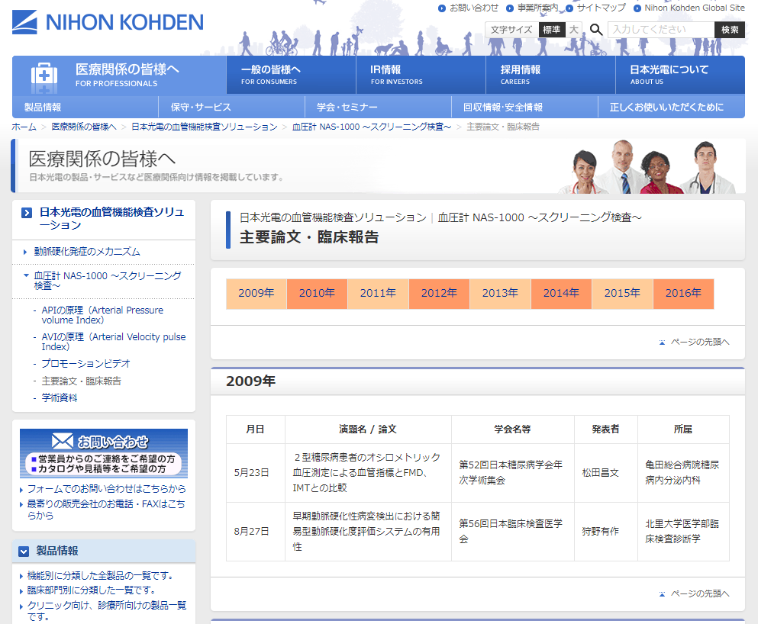

Slide 3
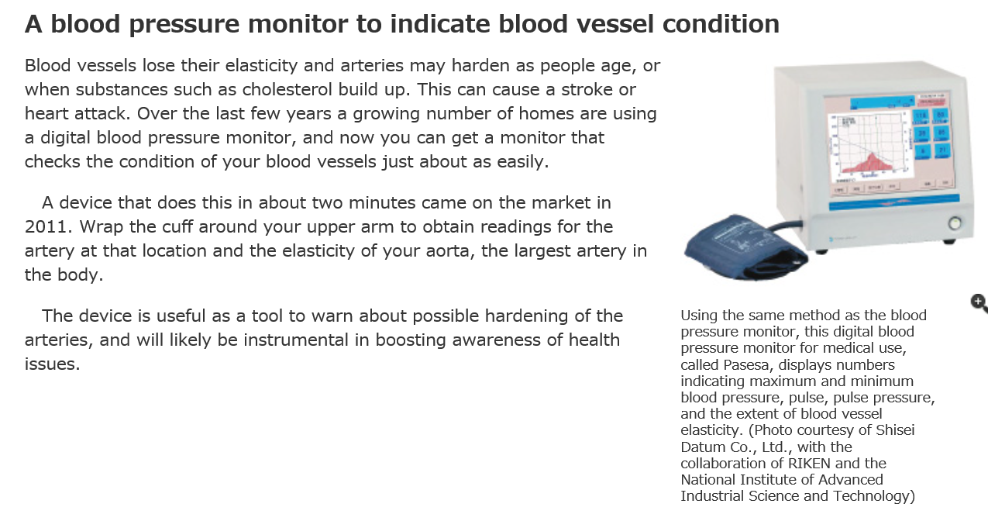

Discovering Japan no.10 page19, 2013

Slide 4
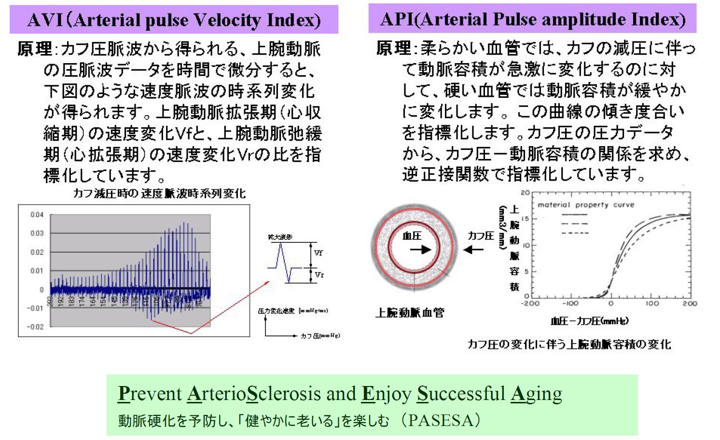
医用電子血圧計（Pasesa®）の指標について
（X)
A・arctan(B・X + C) + D
ＡＶＩ=Ｖｒ/Ｖｆ×20 ＡＰＩ=1/Ｂ
秋山義隆, 久野裕輝, 早川尚雅, 重藤誠, 柳澤政広, 岡部正, 松田昌文：2 型糖尿病患者のオシロメトリック血圧測定による血管指標とFMD、IMT との比較 オシロメトリック血圧測定血管指標の意義 Progress in Medicine 30 :2003-2007,2010
Notes:
最高血圧以上の高いカフ圧をかけ減弱していく過程における速度脈は、右の図が脈はを微分化したもの。動脈硬化が進行するとＶｒが大きくなる。
カ負圧の現じゃｙ九にともなって血管容積がふえる。動脈硬化のつよい血管では容積が緩やかに変化する。

Slide 5
AVIとAPIによる心筋梗塞、脳梗塞の血管障害リスクの評価
MACE
心不全
心血管障害
AVI:心臓リスク
API:脳血管リスク
Rie Sasaki-Nakashima, Tomoaki Ishigami, Tabito Kino, Sae Teranaka-Saigo, Lin Chen, Hiroshi Doi, Michiko Sugiyama, Shintaro Minegishi, Kentaro Arakawa, Kaito Abe, Hiromichi Wakui, Kengo Azushima, Kouichi Tamura, Kazuo Kimura: Successful prediction of clinical outcomes using arterial velocity pulse index, a new non-invasive vascular index, in Japan Vasc Fail 2019; 3: 43-50

Slide 6
Pasesa®(Prevent Arterial Sclerosis and Enjoy Successful Aging，開発：産業技術総合研究所、理化学研究所：特定保守管理医療機器 医療機器承認番号 22300BZX00424000) によるAVI,API測定
2型糖尿病患者においてGLP-1作動薬(デュラグルチド)投与前後で動脈硬化の指標であるAVI（Arterial Velocity pulse Index）とAPI（Arterial Pressure volume Index)の変化について比較検討した。
n=22 | 前 | 後 | p値
AVI | 25.1±7.8 | 24.2±6.9 | 0.613
API | 31.2±6.4 | 26.5±6.8 | <0.001
HbA1c(%) | 8.7±1.9 | 7.4±1.2 | 0.015
体重(kg) | 69.5±23.2 | 69.2±22.9 | 0.189
BMI | 27.4±8.0 | 27.4±9.0 | 0.451
収縮期血圧(mmHg) | 139±16 | 130±18 | 0.006
拡張期血圧(mmHg) | 74±13 | 78±14 | 0.263
脈拍 | 76±16 | 83±17 | 0.085
大竹啓之、的場玲恵、坂下杏奈、山崎悠理子、梅原敏弘、皆川真哉、松田昌文: ２型糖尿病におけるデュラグルチド投与前後の臨床管理指標と血管指標(AVI，API)の検討 糖尿病 62巻 Suppl号 S-255, 2019.

Slide 7
HbA1c
体重
（％）
（ｋｇ）
※
※
P<0.05
paired t-test vs before
前
1ヶ月後
前
1ヶ月後
大竹啓之、的場玲恵、坂下杏奈、山崎悠理子、梅原敏弘、皆川真哉、松田昌文: ２型糖尿病におけるデュラグルチド投与前後の臨床管理指標と血管指標(AVI，API)の検討 糖尿病 62巻 Suppl号 S-255, 2019.

Slide 8
AVI
API
※
※
P<0.05
paired t-test vs before
前
1ヶ月後
前
1ヶ月後
大竹啓之、的場玲恵、坂下杏奈、山崎悠理子、梅原敏弘、皆川真哉、松田昌文: ２型糖尿病におけるデュラグルチド投与前後の臨床管理指標と血管指標(AVI，API)の検討 糖尿病 62巻 Suppl号 S-255, 2019.

Slide 9
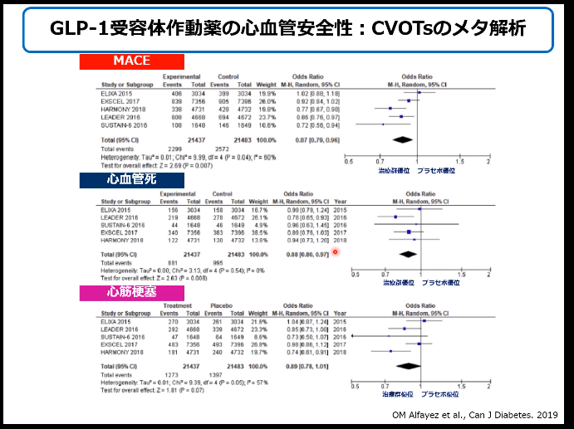

Slide 10
GLP1RAは
太い血管よりも細い血管の硬さを改善
している。（APIの改善）
AVIは血圧降下薬やスタチンでも改善する。
→ おそらく、脳梗塞低下や腎機能保持が期待できる。
（心不全改善や心筋梗塞低下よりも）

Slide 11
API高値 脳梗塞や腎機能障害のリスク 高血糖 寒冷 交感神経緊張 喫煙 など 対応： 血圧を予防のため低下させる チアゾリジン薬 GLP受容体作動薬 ARB SGLT2阻害薬 付記：血糖管理で低下することがある。糖尿病患者では一般に高め。 血圧は正常でも、API高値を示して服薬を促せる。

Slide 12
AVI高値 心筋梗塞や心不全のリスク 加齢 粥状動脈硬化 など 対応： 血圧を予防のため低下させる スタチン SGLT2阻害薬 付記：虚血性心疾患のリスクのある場合に高く出る。 心筋梗塞後でもスタチンや抗凝固薬でAVIは見かけ上かなり低下することがある。

Slide 13
糖尿病診療の有用性
薬剤の選択に寄与できる。
HbA1cやLDL-Cや血圧が目標であってもAVIやAPIが高いことを示し服薬継続を促すことができる。
予後を改善できるであろう

Slide 14
Notes:
14

